Slide 1
7.6 模型机的微程序控制器设计
7.6.1 微指令编码设计
7.6.2 微地址形成逻辑
7.6.3 微程序设计举例
微程序：是实现程序的一种手段，具体就是bai将一条机器指令编写成一段微程序。在有微程序的系统中，当CPU执行机器指令时，会在控制存储器里寻找与该机器指令对应的微程序，取出相应的微指令来控制执行各个微操作，从而完成该程序语du句的功能。
微指令：是指在微程序控制的计算机中，同时发出zhi的控制信号所执行的一组微操作。
微命令：即控制部件通过控制线向执行部件发出各种控制命令 。在微指dao令的控制字段中，每一位代表一个微命令。

Slide 2
JUC-II模型机结构

Slide 3
JUC-II模型机指令系统
指令格式
 | 15 | 12 | 11 | 9 | 8 | 6 | 5 | 3 | 2 | 0
单字指令 | OP |  | Ms |  | Rs |  | Md |  | Rd
双字指令 | 15 | 12 | 11 | 9 | 8 | 6 | 5 | 3 | 2 | 0
第一字 | OP |  | Ms |  | Rs |  | Md |  | Rd
第二字 | 源操作数或目的操作数中的常数
三字指令 | 15 | 12 | 11 | 9 | 8 | 6 | 5 | 3 | 2 | 0
第一字 | OP |  | Ms |  | Rs |  | Md |  | Rd
第二字 | 源操作数中的常数
第三字 | 目的操作数中的常数

Slide 4
JUC-II模型机指令系统
寻址方式
寻址方式 | 助记符 | 寻址方式编码
 |  | M(3位) | Rn（3位）
寄存器寻址 | Rn | 000 | 寄存器号
寄存器间接寻址 | (Rn) | 001 | 寄存器号
寄存器自增间接寻址 | (Rn)+ | 010 | 寄存器号
立即寻址 | #imm | 011
直接寻址 | addr | 100
间接寻址 | (addr) | 101
变址寻址 | D (Rn) | 110 | 寄存器号
相对寻址 | D (PC) | 111

Slide 5
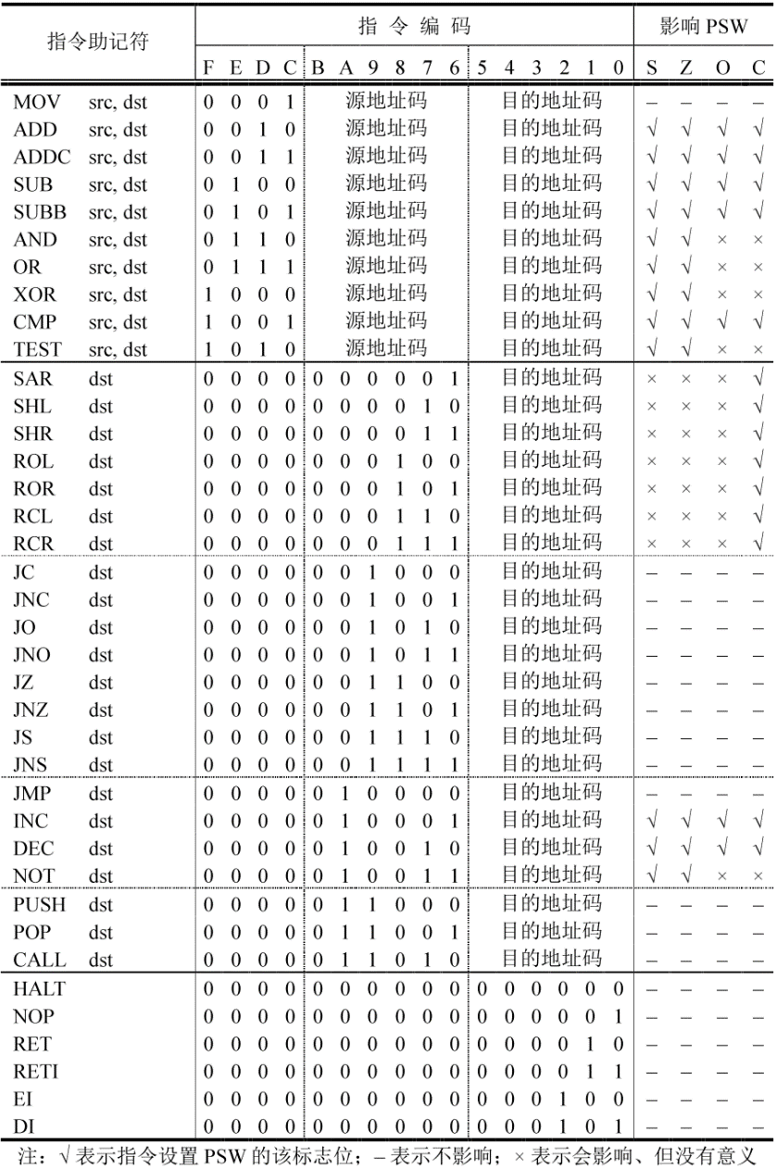
JUC-II模型机指令系统
指令编码

Slide 6
JUC-II模型机的微程序控制器及时序系统

Slide 7
7.6.1 微指令编码设计
微指令格式
微指令编码
  字段直接编码方式。分析相斥、相容性
微操作控制部分 | 转移方式字段BM | 下址字段NA
F0:XXoe （3位） | F1:XXce （3位） | F2:ALU （4位） | F3:Shifter （2位） | F4:AR （2位） | F5:DR （2位） | F6:PC （1位） | F7:M/IO （3位） | F8:BM （3位） | F9: NA （9位）
0:NOP | 0:NOP | 0:NOP | 0:NOP | 0:NOP | 0:NOP | 0:NOP | 0:NOP | 见表 7.2
1:PCoe | 1:PCce | 1:ADD | 1:SRce | 1:ARoe’ | 1:DRoe’ | 1:PCinc | 1:RD
2:GRSoe | 2:GRSce | 2:ADDC | 2:SLce | 2:ARce | 2: DRce’ |  | 2:WR
3:Soe | 3:IRce | 3:SUB | 3:SVce |  | 3:DRce |  | 3:PSWoe
4:TRoe | 4:TRce | 4:SUBB |  |  |  |  | 4:PSWce'
5:ARoe | 5:Ace | 5:AND |  |  |  |  | 5:STI
6:DRoe | 6:PSWce | 6:OR |  |  |  |  | 6:CLI
7:SPoe | 7:SPce | 7:NOT |  |  |  |  | 7:INTA
 |  | 8:XOR
 |  | 9:INC
 |  | A:DEC

Slide 8
7.6.3 微程序设计举例
取指令的微程序设计
取操作数的微程序设计
执行阶段的微程序设计

Slide 9
取指令阶段微操作序列
AR
PC

Slide 10
取指令阶段微操作序列
AR
主存
MM
DR
PC

Slide 11
取指令阶段微操作序列
AR
主存
MM
DR
IR
PC

Slide 12
取指令的微程序设计
F0:XXoe （3位） | F1:XXce （3位） | F2:ALU （4位） | F3:Shifter （2位） | F4:AR （2位） | F5:DR （2位） | F6:PC （1位） | F7:M/IO （3位） | F8:BM （3位） | F9: NA （9位）
0:NOP | 0:NOP | 0:NOP | 0:NOP | 0:NOP | 0:NOP | 0:NOP | 0:NOP | 见表 7.2
1:PCoe | 1:PCce | 1:ADD | 1:SRce | 1:ARoe’ | 1:DRoe’ | 1:PCinc | 1:RD
2:GRSoe | 2:GRSce | 2:ADDC | 2:SLce | 2:ARce | 2: DRce’ |  | 2:WR
3:Soe | 3:IRce | 3:SUB | 3:SVce |  | 3:DRce |  | 3:PSWoe
4:TRoe | 4:TRce | 4:SUBB |  |  |  |  | 4:PSWce'
5:ARoe | 5:Ace | 5:AND |  |  |  |  | 5:STI
6:DRoe | 6:PSWce | 6:OR |  |  |  |  | 6:CLI
7:SPoe | 7:SPce | 7:NOT |  |  |  |  | 7:INTA
 |  | 8:XOR
 |  | 9:INC
 |  | A:DEC
微地址(H) | 微指令(H) | 微指令字段(H) |  |  |  |  |  |  |  |  |  | 微命令
 |  | F0 | F1 | F2 | F3 | F4 | F5 | F6 | F7 | F8 | F9
000 | 20080001 | 1 | 0 | 0 | 0 | 2 | 0 | 0 | 0 | 0 | 001 | PCoe, ARce
001 | 00069002 | 0 | 0 | 0 | 0 | 1 | 2 | 1 | 1 | 0 | 002 | ARoe′, RD, DRce′, PCinc
002 | CC000003 | 6 | 3 | 0 | 0 | 0 | 0 | 0 | 0 | 0 | 003 | DRoe, IRce
003 | 00000404 | 0 | 0 | 0 | 0 | 0 | 0 | 0 | 0 | 2 | 004 | BM2

Slide 13
7.6.2 微地址形成
微指令格式
  每一条微指令中都包含了下一条微指令的地址信息
  由微转移方式BM和下址字段NA共同决定
微操作控制部分 | 转移方式字段BM | 下址字段NA
F0:XXoe （3位） | F1:XXce （3位） | F2:ALU （4位） | F3:Shifter （2位） | F4:AR （2位） | F5:DR （2位） | F6:PC （1位） | F7:M/IO （3位） | F8:BM （3位） | F9: NA （9位）
微地址(H) | 微指令(H) | 微指令字段(H) |  |  |  |  |  |  |  |  |  | 微命令
 |  | F0 | F1 | F2 | F3 | F4 | F5 | F6 | F7 | F8 | F9
000 | 20080001 | 1 | 0 | 0 | 0 | 2 | 0 | 0 | 0 | 0 | 001 | PCoe, ARce
001 | 00069002 | 0 | 0 | 0 | 0 | 1 | 2 | 1 | 1 | 0 | 002 | ARoe′, RD, DRce′, PCinc
002 | CC000003 | 6 | 3 | 0 | 0 | 0 | 0 | 0 | 0 | 0 | 003 | DRoe, IRce
003 | 00000404 | 0 | 0 | 0 | 0 | 0 | 0 | 0 | 0 | 2 | 004 | BM2

Slide 14
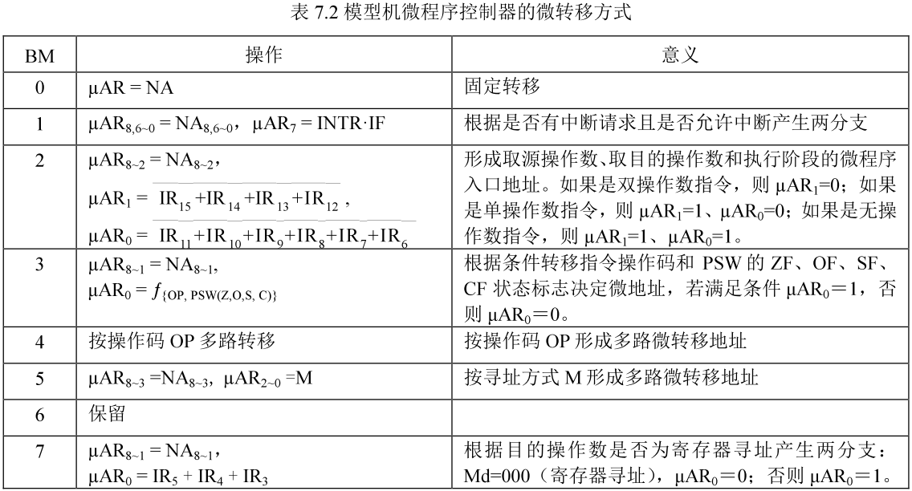
7.6.2 微地址形成
微转移方式

Slide 15
7.6.2 微地址形成
固定微转移（BM=0）
  下地址NA直接送给微地址寄存器µAR，即µAR=NA
微地址(H) | 微指令(H) | 微指令字段(H) |  |  |  |  |  |  |  |  |  | 微命令
 |  | F0 | F1 | F2 | F3 | F4 | F5 | F6 | F7 | F8 | F9
000 | 20080001 | 1 | 0 | 0 | 0 | 2 | 0 | 0 | 0 | 0 | 001 | PCoe, ARce
001 | 00069002 | 0 | 0 | 0 | 0 | 1 | 2 | 1 | 1 | 0 | 002 | ARoe′, RD, DRce′, PCinc
002 | CC000003 | 6 | 3 | 0 | 0 | 0 | 0 | 0 | 0 | 0 | 003 | DRoe, IRce
003 | 00000404 | 0 | 0 | 0 | 0 | 0 | 0 | 0 | 0 | 2 | 004 | BM2

Slide 16
7.6.2 微地址形成
取指令结束时的三分支微转移（BM=2）
微地址(H) | 微指令(H) | 微指令字段(H) |  |  |  |  |  |  |  |  |  | 微命令
 |  | F0 | F1 | F2 | F3 | F4 | F5 | F6 | F7 | F8 | F9
000 | 20080001 | 1 | 0 | 0 | 0 | 2 | 0 | 0 | 0 | 0 | 001 | PCoe, ARce
001 | 00069002 | 0 | 0 | 0 | 0 | 1 | 2 | 1 | 1 | 0 | 002 | ARoe′, RD, DRce′, PCinc
002 | CC000003 | 6 | 3 | 0 | 0 | 0 | 0 | 0 | 0 | 0 | 003 | DRoe, IRce
003 | 00000404 | 0 | 0 | 0 | 0 | 0 | 0 | 0 | 0 | 2 | 004 | BM2

Slide 17
取指令结束时的三分支微转移（BM=2）
JUC-II指令格式采用操作码扩展技术
  双操作数指令，IR_{15~12}不全为零
  单操作数指令，IR_{15~12}全为零且IR_{11~6}不全为零
  无操作数指令，IR_{15~6}全为零
 | 15 | 12 | 11 | 9 | 8 | 6 | 5 | 3 | 2 | 0
 | OP1 |  | Ms |  | Rs |  | Md |  | Rd
 | 15 | 12 | 11 |  |  | 6 | 5 | 3 | 2 | 0
 | 0000 |  | OP2 |  |  |  | Md |  | Rd
 | 15 |  |  |  |  | 6 | 5 |  |  | 0
 | 0000000000 |  |  |  |  |  | OP3

Slide 18
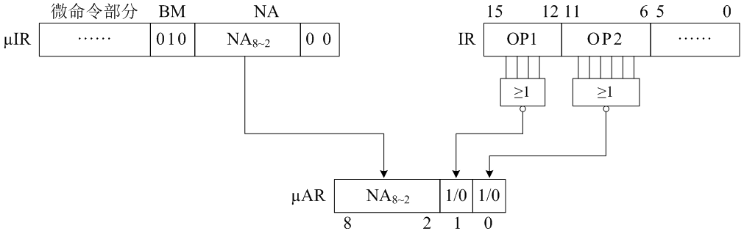
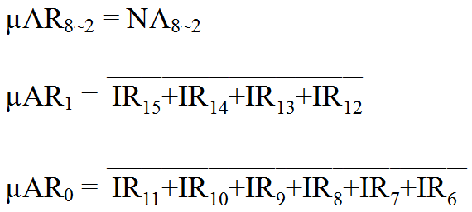
取指令结束时的三分支微转移（BM=2）
用或门判断OP1和OP2是否为零
微地址形成逻辑依据IR产生，逻辑方程为：

Slide 19
取指令结束时的三分支微转移（BM=2）
 |  | µAR₁ | µAR₀
双操作数 | IR_{15~12}不全为零 | 0 | 0
 |  | 0 | 1
单操作数 | IR_{15~12}全为零 且IR_{11~6}不全为零 | 1 | 0
无操作数 | IR_{15~12}全为零 且IR_{11~6}全为零 | 1 | 1

Slide 20
取指令结束时的三分支微转移（BM=2）
NA=004H（0 0000 0100）
高7位由NA给出
低2位依据IR产生
 | µAR₁ | µAR₀ | 微地址
双操作数 | 0 | 0 | 004H 005H
 | 0 | 1
单操作数 | 1 | 0 | 006H
无操作数 | 1 | 1 | 007H

Slide 21
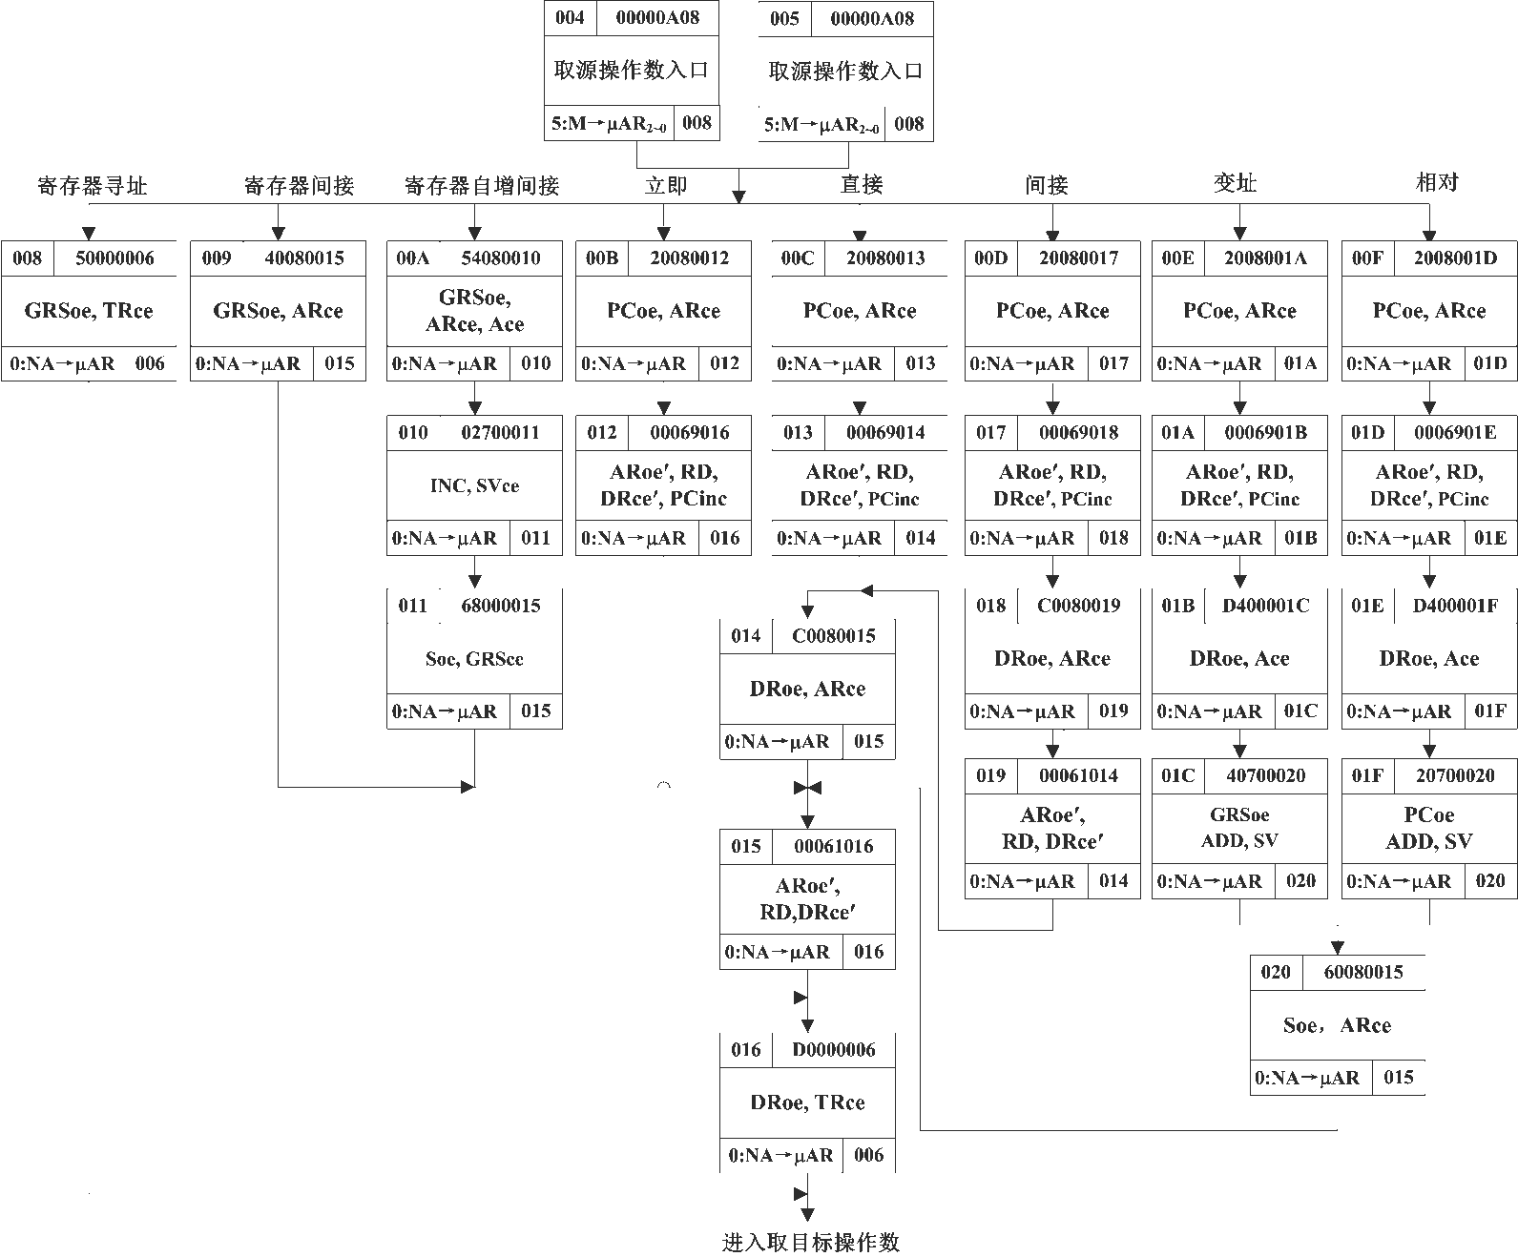
7.6.3 微程序设计举例
取操作数的微程序设计

Slide 22
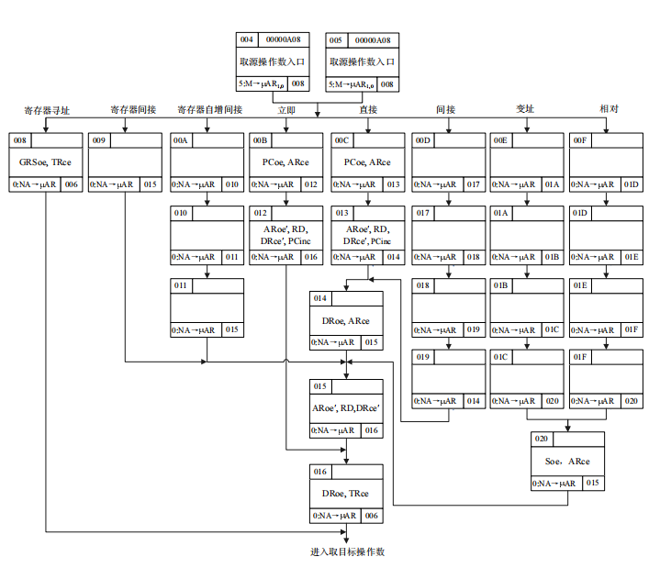

Slide 23
取操作数的微程序设计
微指令的图符表示法
  有助于表示微程序分支
微地址(H) | 微指令(H) | 微指令字段(H) |  |  |  |  |  |  |  |  |  | 微命令
 |  | F0 | F1 | F2 | F3 | F4 | F5 | F6 | F7 | F8 | F9
004 | 00000A08 |  |  |  |  |  |  |  |  | 5 | 008 | BM5
005 | 00000A08 |  |  |  |  |  |  |  |  | 5 | 008 | BM5

Slide 24
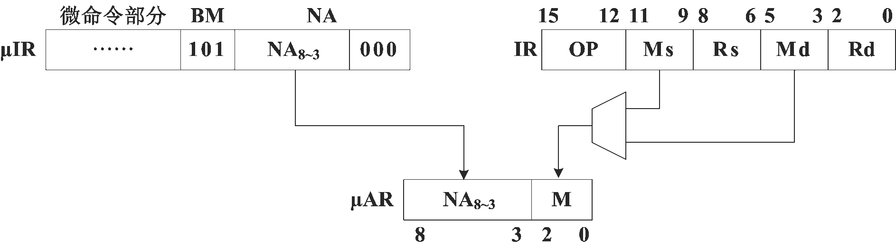
取操作数阶段的微程序分支（BM=5）
微转移方式
寻址方式
微地址的最低3位由寻址方式编码给出， 高6位由NA给出。
当NA=008，产生转移地址008、009、00A……

Slide 25
取操作数阶段的微程序分支（BM=5）
微转移方式
寻址方式
微地址的最低3位由寻址方式编码给出， 高6位由NA给出。
当NA=028，产生转移地址028、029、02A……

Slide 26
教材订正 P222
误
正

Slide 27
(单字指令) 取源操作数的微程序设计

Slide 28
（多字指令）取源操作数的微程序设计
微转移方式
寻址方式

Slide 29
执行阶段微程序入口地址的形成
JUC-II指令格式采用操作码扩展技术
  双操作数指令，IR_{15~12}为操作码
  单操作数指令，IR_{11~6}为操作码
  无操作数指令，IR_{5~0}为操作码
 | 15 | 12 | 11 | 9 | 8 | 6 | 5 | 3 | 2 | 0
 | OP1 |  | Ms |  | Rs |  | Md |  | Rd
 | 15 | 12 | 11 |  |  | 6 | 5 | 3 | 2 | 0
 | 0000 |  | OP2 |  |  |  | Md |  | Rd
 | 15 |  |  |  |  | 6 | 5 |  |  | 0
 | 0000000000 |  |  |  |  |  | OP3

Slide 30
执行阶段微程序入口地址的形成
依据指令操作码的宽转移（BM=4）
  双操作数指令，IR_{15~12}为操作码
    微程序入口地址：040H~04FH
  单操作数指令，IR_{11~6}为操作码，实际使用IR_{10~6}
    微程序入口地址：060H~07FH
  无操作数指令，IR_{5~0}为操作码，实际使用IR_{2~0}
    微程序入口地址：058H~05FH
 | 8 | 4 | 3 | 0
微地址 | 00100 |  | IR₁₅ IR₁₄ IR₁₃ IR₁₂
 | 8 | 5 | 4 |  |  | 0
微地址 | 0011 |  | IR₁₀ IR₉ IR₈ IR₇ IR₆
 | 8 | 3 | 2 | 0
微地址 | 001011 |  | IR₂ IR₁ IR₀

Slide 31
执行阶段微程序入口地址的形成
微转移方式
依据指令操作码的宽转移（BM=4）
  双操作数指令执行阶段微程序入口地址的形成
指令助记符 | 指 令 编 码 |  |  |  |  |  |  |  |  |  |  |  |  |  |  |  | 微地址
 | F | E | D | C | B | A | 9 | 8 | 7 | 6 | 5 | 4 | 3 | 2 | 1 | 0 | 二进制 | 16进制
MOV src, dst | 0 | 0 | 0 | 1 | 源地址码 |  |  |  |  |  | 目的地址码 |  |  |  |  |  | 0-0100-0001 | 041H
ADD src, dst | 0 | 0 | 1 | 0 | 源地址码 |  |  |  |  |  | 目的地址码 |  |  |  |  |  | 0-0100-0010 | 042H
ADDC src, dst | 0 | 0 | 1 | 1 | 源地址码 |  |  |  |  |  | 目的地址码 |  |  |  |  |  | 0-0100-0011 | 043H
SUB src, dst | 0 | 1 | 0 | 0 | 源地址码 |  |  |  |  |  | 目的地址码 |  |  |  |  |  | 0-0100-0100 | 044H
SUBB src, dst | 0 | 1 | 0 | 1 | 源地址码 |  |  |  |  |  | 目的地址码 |  |  |  |  |  | 0-0100-0101 | 045H
CMP src, dst | 0 | 1 | 1 | 0 | 源地址码 |  |  |  |  |  | 目的地址码 |  |  |  |  |  | 0-0100-0110 | 046H
AND src, dst | 0 | 1 | 1 | 1 | 源地址码 |  |  |  |  |  | 目的地址码 |  |  |  |  |  | 0-0100-0111 | 047H
OR src, dst | 1 | 0 | 0 | 0 | 源地址码 |  |  |  |  |  | 目的地址码 |  |  |  |  |  | 0-0100-1000 | 048H
XOR src, dst | 1 | 0 | 0 | 1 | 源地址码 |  |  |  |  |  | 目的地址码 |  |  |  |  |  | 0-0100-1001 | 049H
TEST src, dst | 1 | 0 | 1 | 0 | 源地址码 |  |  |  |  |  | 目的地址码 |  |  |  |  |  | 0-0100-1010 | 04AH
84 | 30
00100 | OP
微地址
决定微地址范围

Slide 32
双操作数指令执行阶段的微程序设计

Slide 33
双操作数指令执行阶段的微程序设计
寄存器寻址
内存寻址
红色：教材P223图7.31订正

Slide 34
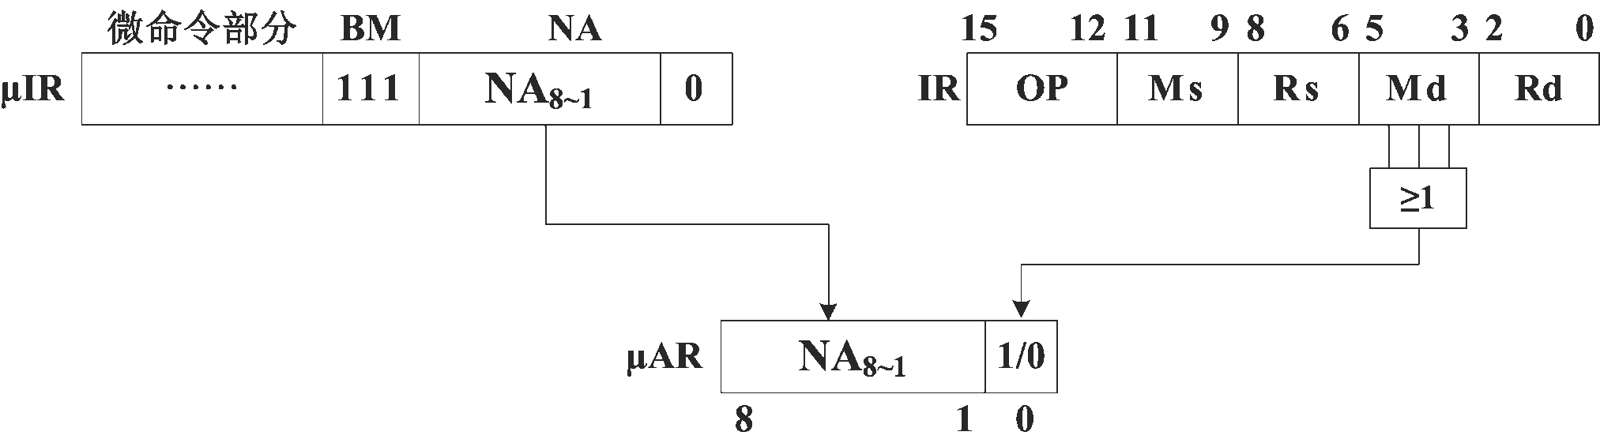
保存结果时的两分支微转移（BM=7）
依据目的操作数寻址方式
  只有当IR_{5~3}=000时（结果存入寄存器），µAR₀=0；
    IR_{5~3}非零时（结果存入存储器），µAR₀=1
  如果NA=050H
    寄存器寻址，µAR=050H
    内存寻址，µAR=051H
µAR₀ = IR₅ + IR₄ + IR₃

Slide 35
指令执行结束时的微转移（BM=1）
根据是否有中断请求且是否允许中断产生两分支
  000H，取指令的微程序
  080H，中断响应的微程序
    以后学习中断时再介绍

Slide 36

微程序的优化
CALL指令的执行
  CALL addr ; 子程序调用
    addr指出了子程序的首地址，在DOF阶段EA已经进入AR
    执行的结果就是使程序转到该地址执行，即(AR)→PC
  和JMP指令的不同
    须将返回地址保存在堆栈中，以便通过RET指令返回
    (SP)-1→SP；PC→(SP)
CALL指令执行阶段的微操作
  (SP)-1→SP；PC→M(SP)； EA →PC

Slide 37
CALL指令执行阶段的微操作
在取目的操作数阶段EA已经放入AR
AR
SP
SHIFT
ALU
A
(SP)-1→SP；PC→(SP)；(AR)→PC

Slide 38
CALL指令执行阶段的微操作
AR
SP
SHIFT
TR
ALU
A
(SP)-1→SP；PC→(SP)；(AR)→PC

Slide 39
CALL指令执行阶段的微操作
AR
AR
SP
SP
SHIFT
TR
ALU
A
(SP)-1→SP；PC→(SP)；(AR)→PC

Slide 40
CALL指令执行阶段的微操作
AR
DR
PC
TR
(SP)-1→SP；PC→(SP)；(AR)→PC

Slide 41
CALL指令执行阶段的微操作
AR
MM
DR
TR
(SP)-1→SP；PC→(SP)；(AR)→PC

Slide 42
CALL指令执行阶段的微操作
PC
TR
(SP)-1→SP；PC→(SP)；(TR)→PC

Slide 43
微程序的优化
CALL指令执行阶段的微程序
  (SP)-1→SP；PC→(SP)； EA →PC
微地址(H) | 微指令(H) |  |  |  | 微 | 指 | 令 | 字 | 段 |  |  | 微命令
 |  | F0 | F1 | F2 | F3 | F4 | F5 | F6 | F7 | F8 | F9
07A | F4000090 | 7 | 5 |  |  |  |  |  |  | 0 | 090 | SPoe, Ace
090 | 02B00091 |  |  | A | 3 |  |  |  |  | 0 | 091 | DEC, SVce
091 | B0000092 | 5 | 4 |  |  |  |  |  |  | 0 | 092 | ARoe, TRce
092 | 60080093 | 3 |  |  |  | 2 |  |  |  | 0 | 093 | Soe, ARce
093 | 7C000094 | 3 | 7 |  |  |  |  |  |  | 0 | 094 | Soe, SPce
094 | 20030095 | 1 |  |  |  |  | 3 |  |  | 0 | 095 | PCoe, DRce
095 | 00052096 |  |  |  |  | 1 | 1 |  | 2 | 0 | 096 | ARoe′, DRoe′, WR
096 | 84000200 | 4 | 1 |  |  |  |  |  |  | 1 | 000 | TRoe, PCce

Slide 44
CALL指令执行阶段微程序的优化
微地址(H) | 微指令(H) |  |  |  | 微 | 指 | 令 | 字 | 段 |  |  | 微命令
 |  | F0 | F1 | F2 | F3 | F4 | F5 | F6 | F7 | F8 | F9
07A | F8000090 | 7 | 5 | 0 | 0 | 0 | 0 | 0 | 0 | 0 | 090 | SPoe, Ace
090 | B2B00091 | 5 | 4 | A | 3 | 0 | 0 | 0 | 0 | 0 | 091 | DEC, SVce, ARoe, TRce
091 | 7C080092 | 3 | 7 | 0 | 0 | 2 | 0 | 0 | 0 | 0 | 092 | Soe, ARce, SPce
092 | 20030093 | 1 | 0 | 0 | 0 | 0 | 3 | 0 | 0 | 0 | 093 | PCoe, DRce
093 | 84052200 | 4 | 1 | 0 | 0 | 1 | 1 | 0 | 2 | 1 | 000 | ARoe′, DRoe′, WR, TRoe, PCce
微地址(H) | 微指令(H) |  |  |  | 微 | 指 | 令 | 字 | 段 |  |  | 微命令
 |  | F0 | F1 | F2 | F3 | F4 | F5 | F6 | F7 | F8 | F9
07A | F4000090 | 7 | 5 |  |  |  |  |  |  | 0 | 090 | SPoe, Ace
090 | 02B00091 |  |  | A | 3 |  |  |  |  | 0 | 091 | DEC, SVce
091 | B0000092 | 5 | 4 |  |  |  |  |  |  | 0 | 092 | ARoe, TRce
092 | 60080093 | 3 |  |  |  | 2 |  |  |  | 0 | 093 | Soe, ARce
093 | 7C000094 | 3 | 7 |  |  |  |  |  |  | 0 | 094 | Soe, SPce
094 | 20030095 | 1 |  |  |  |  | 3 |  |  | 0 | 095 | PCoe, DRce
095 | 00052096 |  |  |  |  | 1 | 1 |  | 2 | 0 | 096 | ARoe′, DRoe′, WR
096 | 84000200 | 4 | 1 |  |  |  |  |  |  | 1 | 000 | TRoe, PCce

Slide 45
作业
7.15
7.16
7.17
7.18

